Slide 1
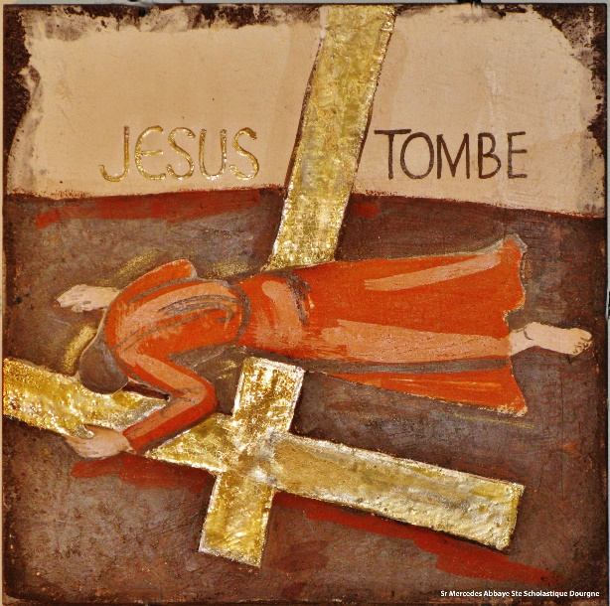
Méditation Chemin de croix
Eglise Don Bosco
Montpellier
Iconographie Sr Mercedes

Slide 2
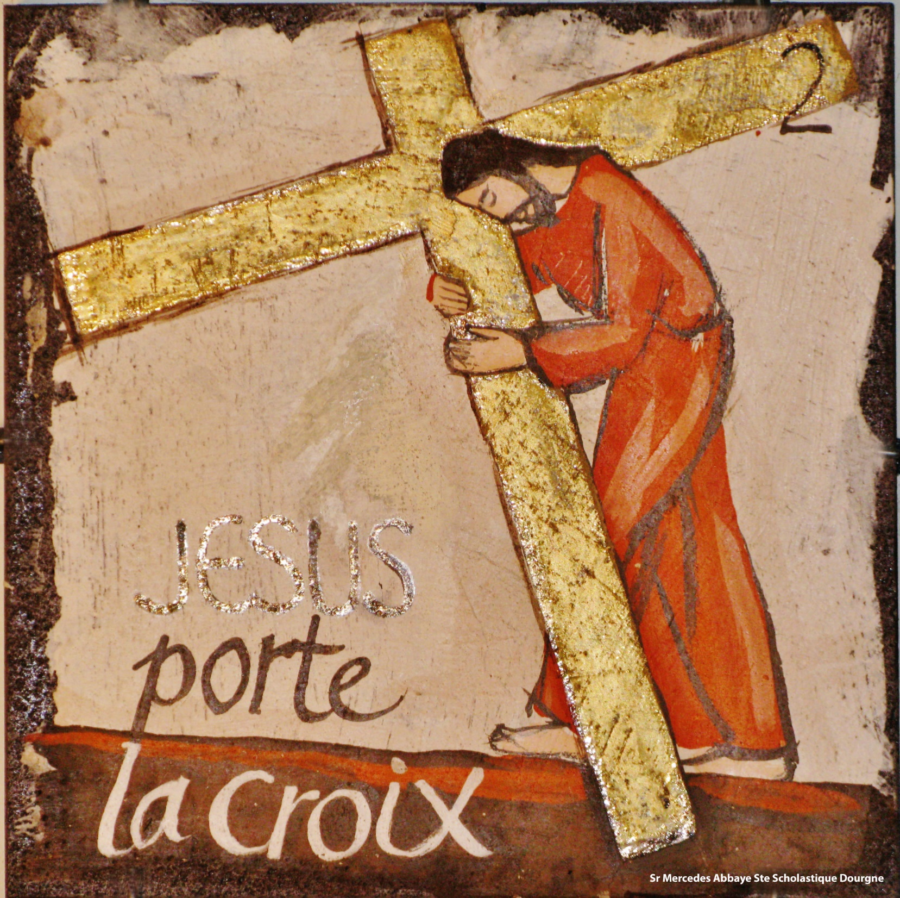

Slide 3
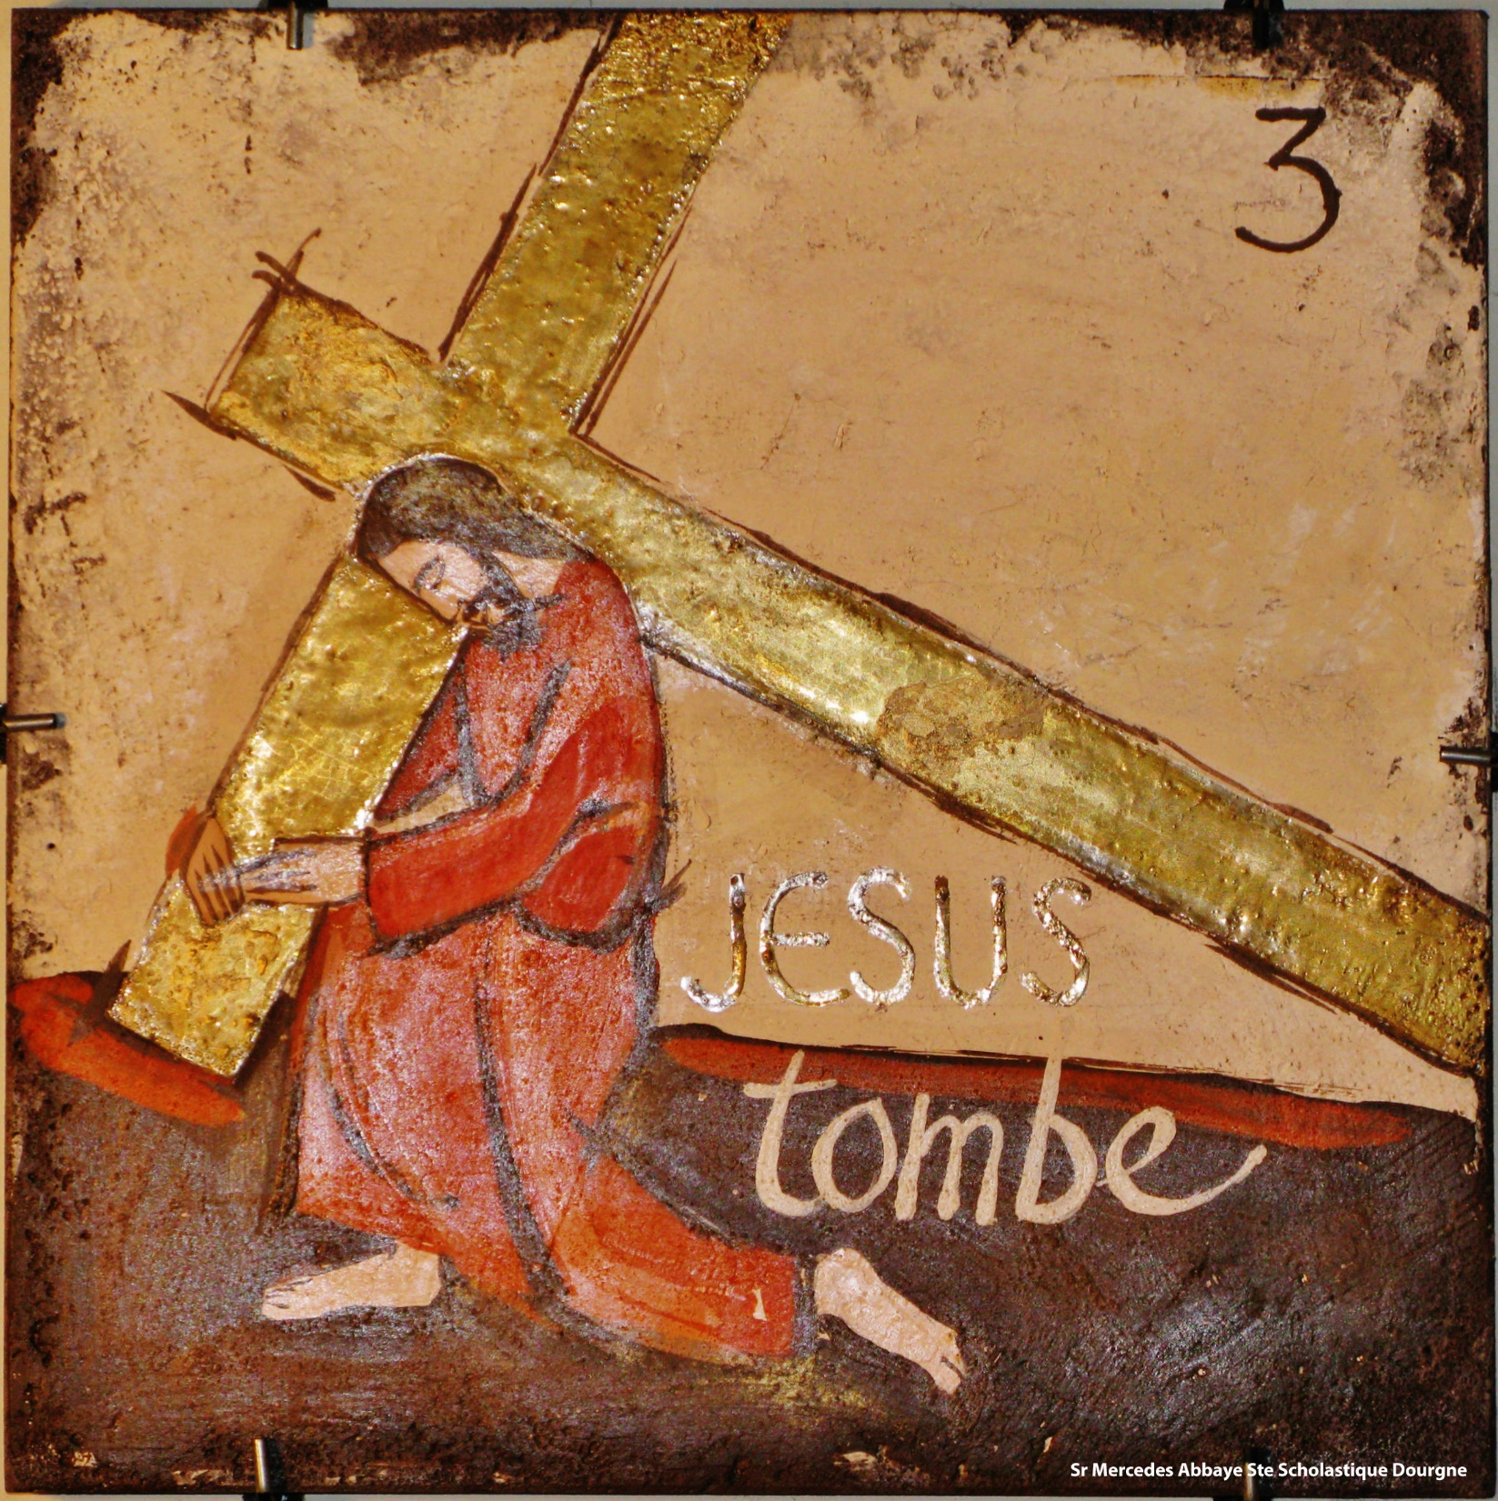

Slide 4
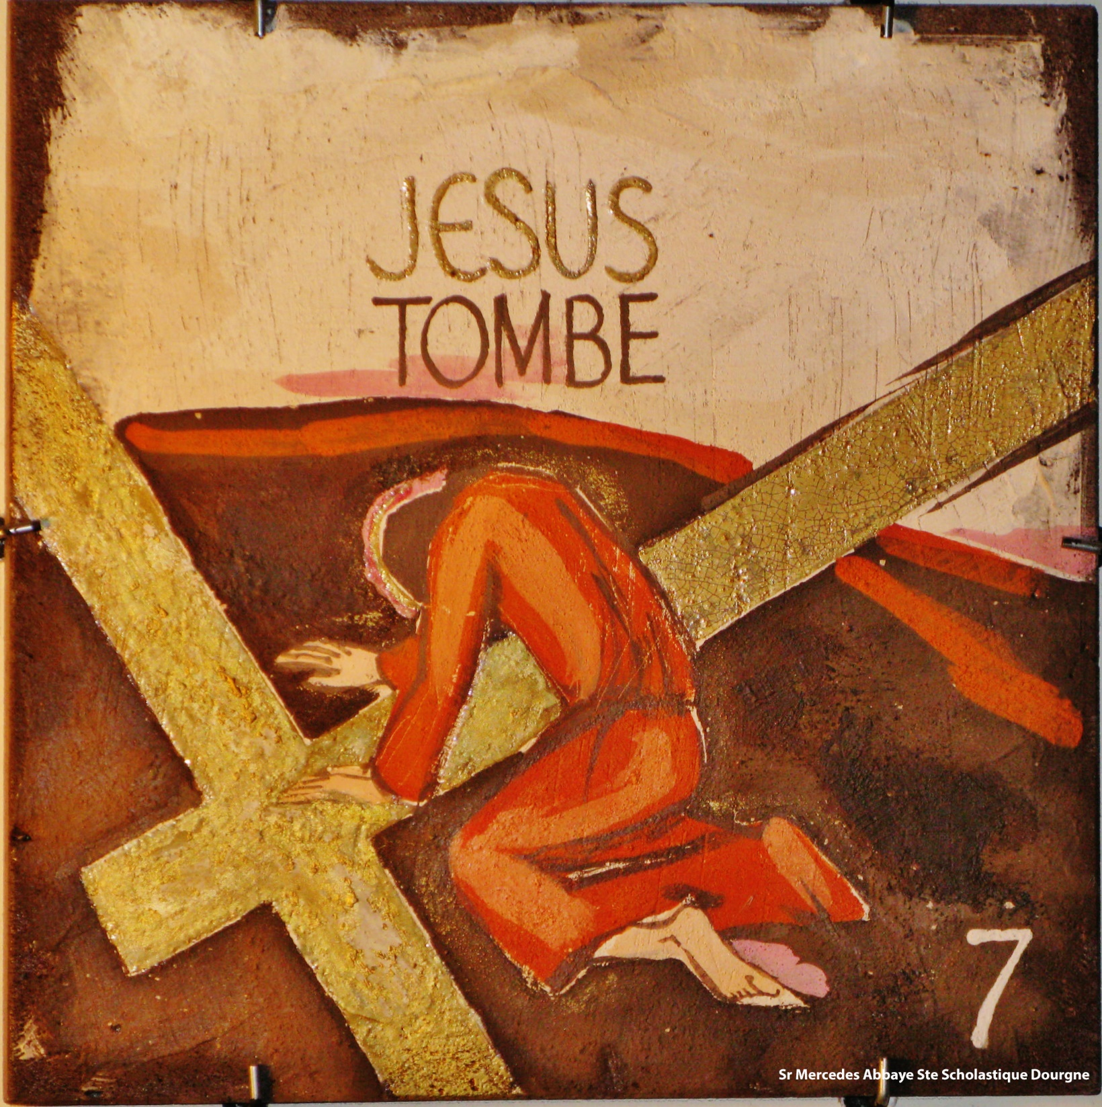

Slide 5


Slide 6
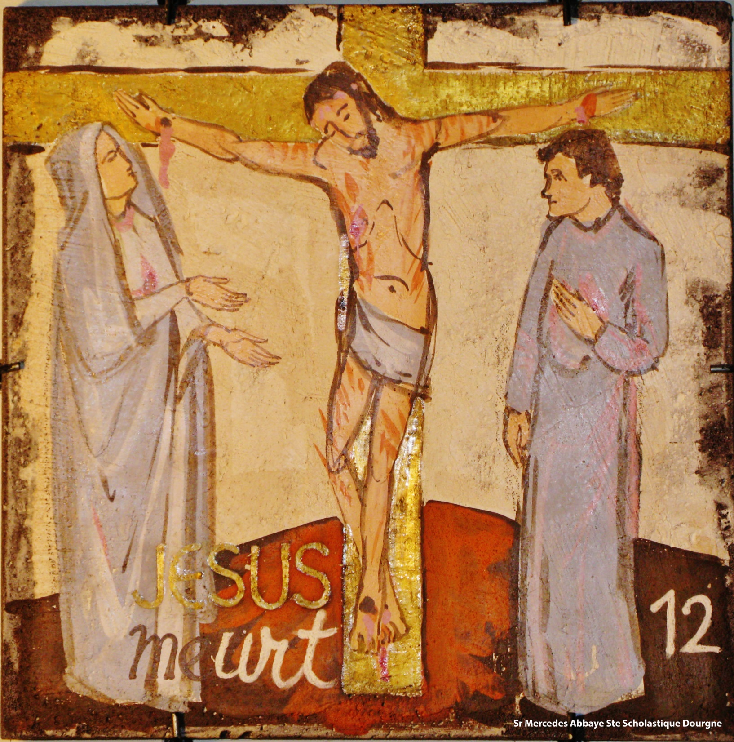

Slide 7
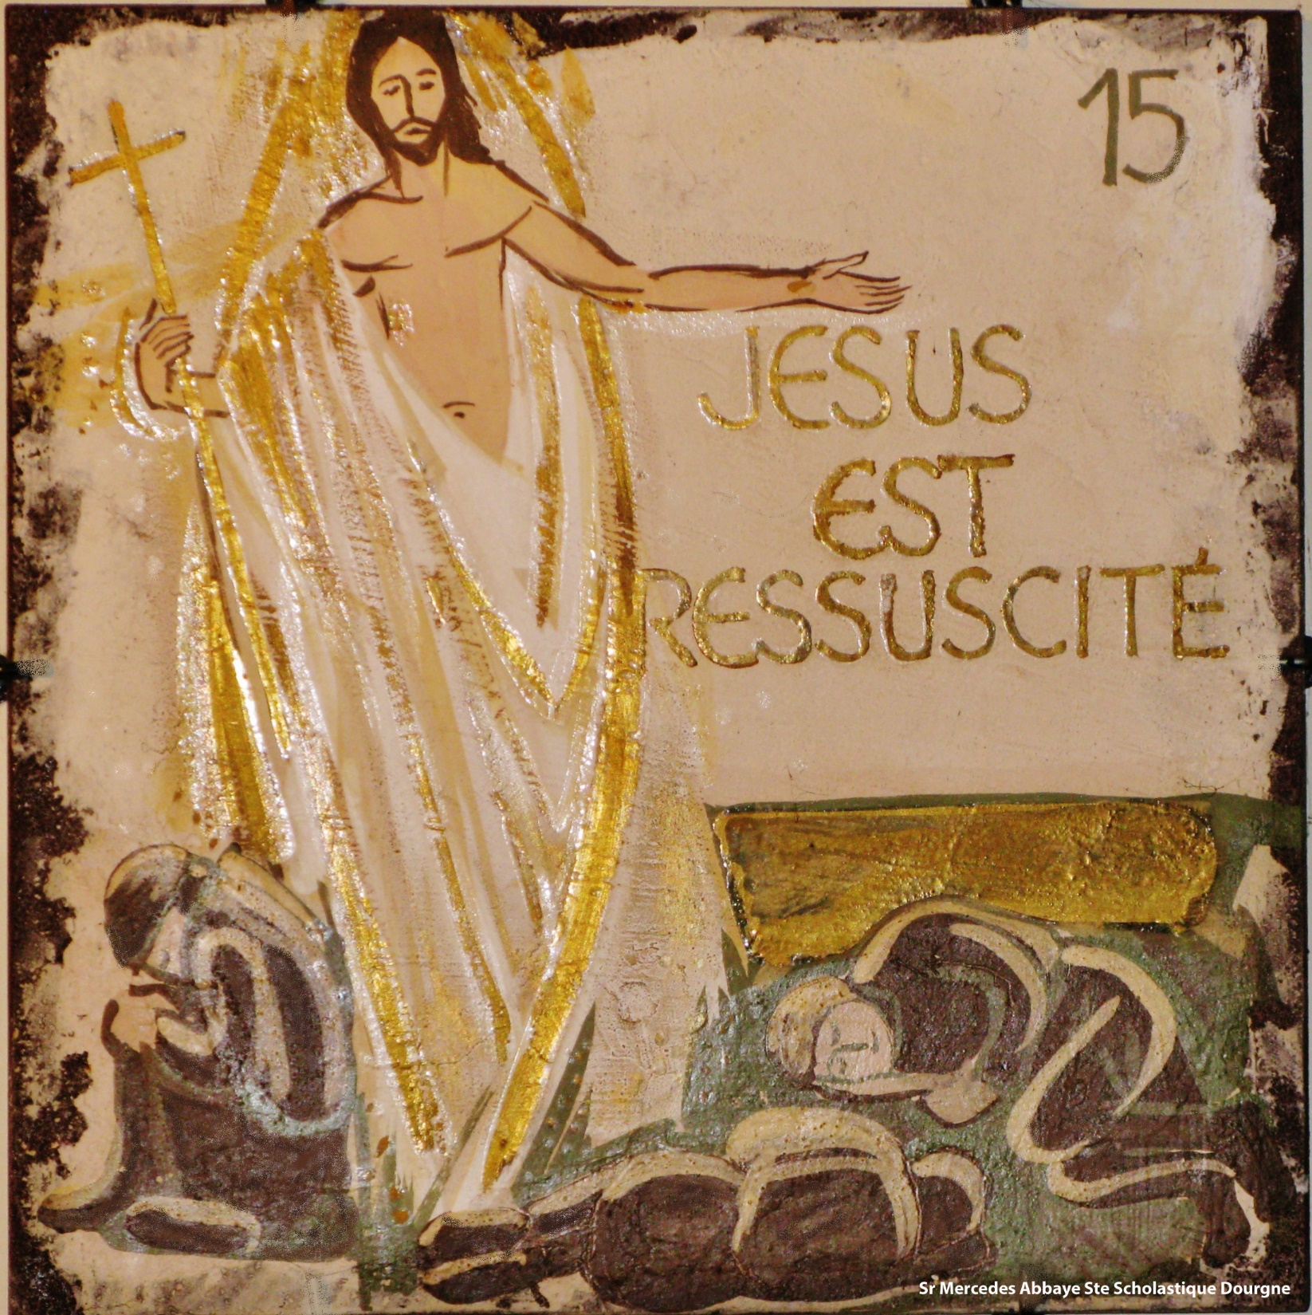

Slide 8
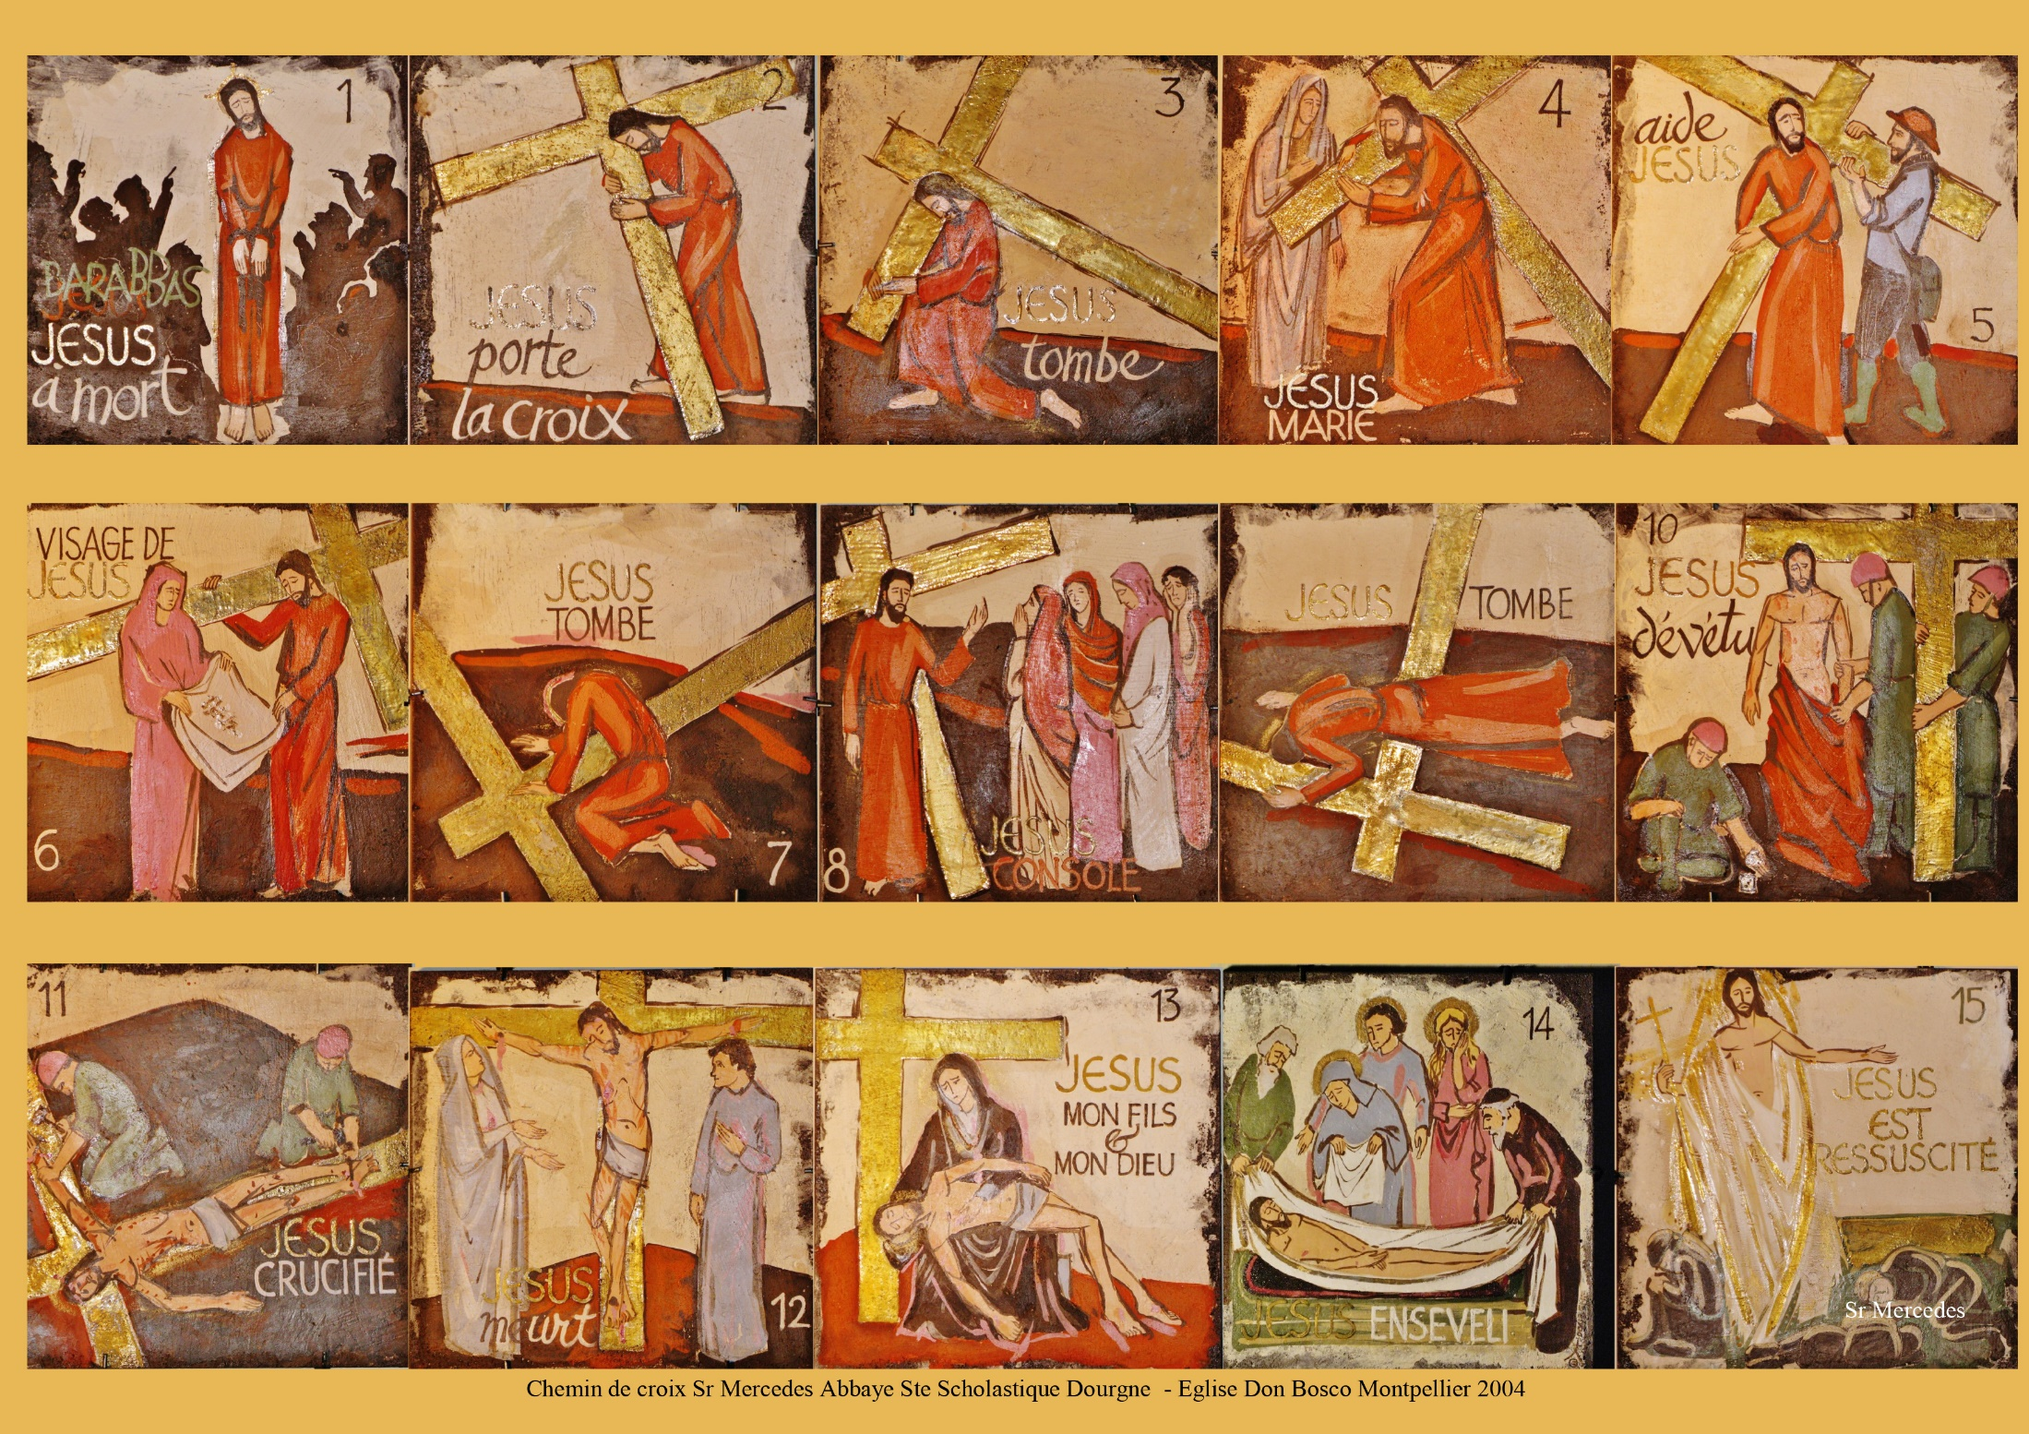

Slide 9

Réalisation Catéchèse Par la Parole
Paul – Rencontre 5

